Slide 1
I files in C
Notes:
Informatica Generale - Introduzione al linguaggio C
© Andrea De Lucia

Slide 2
Introduzione
La libreria di input/output è la parte più importante della libreria standard del C
L’intestazione <stdio.h> contiene le principali funzioni di input/output.

Slide 3
Flussi (stream)
In C, il termine stream indica una sorgente di input o una destinazione per l’output
Molti programmi (piccoli) ottengono il loro input da uno stream (ad es. la tastiera) e lo inviano ad un altro stream (ad esempio il video)
Programmi più grandi possono avere necessità di usare più stream
Gli stream spesso rappresentano file memorizzati da qualche parte (hard disk o altri tipi di memoria a lungo termine); in altri casi sono associati a periferiche (schede di rete, stampanti, etc)

Slide 4
Il tipo FILE *
Memorizzare dati in maniera non volatile
In C (libreria <stdio>) è definito un tipo FILE che astrae il concetto di sequenza di dati contenuti nella memoria di massa
  FILE *infile
  FILE *outfile
    Le variabili infile e outfile sono puntatori a file
Portabilità delle operazioni su file

Slide 5
Puntatori a file
Per accedere ad uno stream, si usa un puntatore a file, il cui tipo è FILE *.
Il tipo FILE è dichiarato in <stdio.h>
Alcuni stream sono rappresentati da puntatori a file con dei nomi standard (es. stdin)
Altri puntatori possono essere dichiarati in base alle necessità:
FILE *fp1, *fp2;

Slide 6
Il File: Accesso
La dichiarazione di un file non è associata alla creazione del file
Utilizzo della funzione fopen
  file_pointer_variable = fopen(file_name, mode);
    file_name: stringa che specifica il nome del file
    mode: stringa che specifica la modalità di trasferimento dati
      “r”: lettura (il file deve già esistere)
      “w”: scrittura (viene creato un file di nome file name)
      “a”: appending

Slide 7
Flussi standard e ridirezione
<stdio.h> fornisce 3 flussi standard:
Questi flussi sono pronti per essere usati—non c’è bisogno di dichiararli e non c’è bisogno di aprirli o chiuderli
Nome (*FILE) | Flusso | Periferica di default
stdin | Standard input | Tastiera
stdout | Standard output | Video
stderr | Standard error | Video

Slide 8
File di testo e file binari
In generale un file è una sequenza di byte
I bytes in un file di testo rappresentano caratteri (le lettere, in numeri, la punteggiatura, etc) e quindi possono essere stampati, letti e modificati con un “text editor”
  Il codice sorgente di un programma C è memorizato in un file di testo
In un file binario, i byte possono assumere qualsiasi valore
  Gruppi di byte potrebbero rappresentare altri tipi di dati, come interi, numeri in virgola mobile, strutture
  Un programma compilato è memorizzato in un file binario

Slide 9
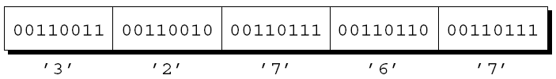
File di testo e file binari
Quando i dati vengono scritti in un file, possono essere memorizzati in forma testuale oppure in forma binaria
Un modo per rappresentare il numero 32767 in un file è quello di scrivere i caratteri 3, 2, 7, 6, e 7:

Slide 10
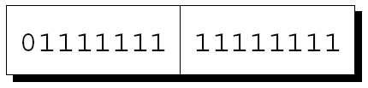
File di testo e file binari
L’altra possibilità è quella di memorizzare direttamente la forma binaria, che necessiterebbe solo di 2 byte:
Memorizzare i numeri in formato binario è più efficiente in termini di spazio utilizzato

Slide 11
Apertura di un file
Per aprire un file ed usarlo come stream possiamo usare la funzione fopen
Prototipo:
FILE *fopen(const char * restrict filename,
const char * restrict mode);
filename è il nome del file da aprire
  Può essere il nome completo o relativo
mode è una stringa che specifica il tipo di operazioni che si intende fare
  es. lettura, scrittura, scrittura in modalità “append”

Slide 12
Apertura di un file
In Windows, si deve prestare attenzione alla presenza del carattere “\” nel nome del file
La chiamata
fopen("c:\project\test1.dat", "r")
non funzionerà perchè \t viene interpretato come una sequenza di escape che indica il “tab”
Per evitare il problema si può usare il doppio backslash “\\” al posto di “\”
fopen("c:\\project\\test1.dat", "r")
Un’alternativa è usare il carattere “/” al posto di “\”
fopen("c:/project/test1.dat", "r")

Slide 13
Apertura di un file
fopen restituisce un puntatore al file che normalmente viene memorizzato in una variabile per poter accedere al file successivamente:
fp = fopen("in.dat", "r");
/* opens in.dat for reading */
Se non riesce ad aprire il file, allora fopen restituisce il puntatore nullo

Slide 14
Modalità d’apertura
Per decidere la modalità in cui si vuole aprire un file con fopen occorre stabilire:
  Quale operazioni devono essere effettuate
  Se il file contiene testo o dati binari

Slide 15
Modalità d’apertura
Modalità per i file di testo:
Stringa Significato
"r" Lettura
"w" Scrittura
"a" Scrittura in modalità “append”
"r+" Lettura e scrittura
"w+" Lettura e scrittura (azzera il file se esiste)
"a+" Lettura e scrittura (accoda la scrittura se il file esiste)
Le operazioni di scrittura creano il file se il file non esiste.

Slide 16
Modalità d’apertura
Modalità di apertura per file binari:
Stringa Significato
"rb” Lettura
"wb" Scrittura
"ab" Scrittura in modalità append
"r+b" or "rb+" Lettura e scrittura
"w+b" or "wb+" Lettura e scrittura (azzera il file se esiste)
"a+b" or "ab+” Lettura e scrittura (accoda la scrittura se il file esiste)
Le operazioni di scrittura creano il file se il file non esiste.

Slide 17
Modalità d’apertura
Due modalità di apertura:
  scrittura
  append (accodamento)
Quando scriviamo dati in un file normalmente sovrascriviamo ciò che c’era scritto
Quando scriviamo in modalità “append” i dati invece vengono aggiunti partendo dalla fine del file esistente

Slide 18
Chiusura di un file
La funzione fclose permette di chiudere un file quando non dobbiamo più fare operazioni
L’argomento per la chiamata di fclose deve essere un puntatore precedentemnet ottenuto con fopen oppure freopen
fclose restituisce 0 se la chisura avviene con successo
Altrimenti restituisce il codice di errore EOF (una macro definita in <stdio.h>)

Slide 19
Chiusura di un file
Una bozza di programma che apre un file per la lettura:
#include <stdio.h>
#include <stdlib.h>
#define FILE_NAME "example.dat"
int main(void)
{
FILE *fp;
fp = fopen(FILE_NAME, "r");
if (fp == NULL) {
printf("Can't open %s\n", FILE_NAME);
exit(EXIT_FAILURE);
}
…
fclose(fp);
return 0;
}

Slide 20
Chiusura di un file
È abbastanza comune combinare fopen con la dichiarazione di fp:
FILE *fp = fopen(FILE_NAME, "r");
oppure il controllo del valore di ritorno
if ((fp = fopen(FILE_NAME, "r")) == NULL) …

Slide 21
File: Scrittura e Lettura orientata ai caratteri
Funzioni getc( ) e putc( )
Prototipi:
  int getc(FILE *infile);
  void putc(char c, FILE *outfile);
Carattere speciale EOF: getc( ) ritorna un int e non un char

Slide 22
File: Scrittura e Lettura orientata ai caratteri (continua)
I file standard stdin, stdout e stderr e le funzioni getchar() e putchar()
getc(stdin); equivale a getchar();
putc(c,stdout); equivale a putchar(c);

Slide 23
Esempio: Scrivere una funzione che copi il contenuto di un file in un altro file
void copyFile(FILE *infile, FILE *outfile)
{
int ch;
while ((ch=getc(infile) != EOF)
putc(ch, outfile);
}
..........
FILE *input, *output;
input = fopen(“sorgente.txt”, “r”);
if (!input) {
printf(“Errore in apertura file input\n”);
return;
}
output = fopen(“copia.txt”, “w”);
if (!output) {
printf(“Errore in apertura file output\n”);
return;
}
copyFile(input, output);
.........

Slide 24
Come trasformare il contenuto di un file
1. Aprire in lettura il file da modificare
2. Aprire in scrittura un file temporaneo
3. Fare le modifiche leggendo dal primo file e scrivendo nel
secondo
4. Chiudere i due file
5. Cancellare il file originario
6. Rinominare il file temporaneo dandogli lo stesso nome di
quello originario

Slide 25
Esempio: Scrivere un programma in C che trasformi un file, contenente caratteri minuscoli, rendendo maiuscole tutte le lettere che seguono un punto
#include <stdio.h>
#include <ctype.h>
#include <string.h>
/*definizione prototipi*/
int puntiMaiuscole(FILE *minus);
int main(void)
{
FILE *sorgente;
sorgente = fopen(“testo.txt”, “r”);
if (!sorgente) {
printf (“Errore in apertura file sorgente.\n”);
return 0;
}
if (puntiMaiuscole(sorgente))
printf("La modifica è OK\n");
else
printf("La modifica non è avvenuta\n");
return 0;
}
(continua -->)

Slide 26
Esempio: Scrivere un programma in C che trasformi un file, contenente caratteri minuscoli, rendendo maiuscole tutte le lettere che seguono un punto
int puntiMaiuscole(FILE *minus)
{
FILE *temp;
int c, visto_punto=0;
char nome[14];
strcpy(nome, tmpnam(NULL));
temp = fopen(nome, “w”);
if (!temp) {
printf (“Errore in apertura file temporaneo.\n”);
return 0;
}
while ((c = getc(minus)) != EOF)
if (visto_punto && isalpha(c)) {
putc(toupper(c), temp);
visto_punto = 0;
} else if (c==‘.’) {
visto_punto = 1;
putc(c, temp);
} else
putc(c, temp);
fclose(minus);
fclose(temp);
if (remove(“testo.txt”) ||
rename(nome, “testo.txt”))
{
printf(“Errore: non posso rinominare”);
printf(“ il file temporaneo.\n);
return 0;
}
return 1;
}

Slide 27
Altre operazioni sui file
Le funzioni remove e rename permettono di cancellare e rinominare un file
Diversamente dalle altre funzioni, remove e rename lavorano con i nomi dei file e non con i puntatori associati ai file
Entrambe le funzioni restituiscono zero se non ci sono stati problemi ed un valore diverso da zero altrimenti

Slide 28
Altre operazioni sui file
remove cancella un file:
remove("foo");
/* deletes the file named "foo" */
Se un programma crea un file temporaneo con fopen, si può usare remove per cancellarlo quando il programma termina
È opportuno cancellare un file quando non è aperto: L’effetto della rimozione di un file aperto dipende dall’implementazione

Slide 29
Altre operazioni sui file
rename cambia il nome di un file:
rename("foo", "bar");
/* renames "foo" to "bar" */
rename è comoda se si vuole rendere permanente un file temporaneo aperto con fopen
  Se il nuovo nome corrisponde ad un file già esistente, il comportamento della funzione dipende dall’implementazione
Anche in questo caso è meglio operare su un file non aperto: se il file è aperto rename potrebbe non essere in grado di cambiare il nome

Slide 30
I/O formattato
Il prossimo gruppo di funzioni della libreria utilizza stringhe di formato per controllare l’aspetto dell’output e stabilire quello dell’input
printf e funzioni simili convertono dati numerici in formato testuale per potreli visualizzare
scanf e funzioni simili possono convertire i dati da una forma testuale ad una forma numerica in fase di input

Slide 31
Le funzioni del gruppo “printf”
Le funzioni fprintf e printf scrivono delle variabili su un flusso di output usando una stringa di formato per controllarne l’aspetto finale
I prototipi per entrambe le funzioni finiscono con dei puntini sospensivi, che indicano che il numero di argomenti della funzione è variabile:
int fprintf(FILE * restrict stream,
const char * restrict format, ...);
int printf(const char * restrict format, ...);
Entrambe le funzioni restituiscono il numero di caratteri stampati; un valore negativo indica che si è verificato un errore

Slide 32
Le funzioni del gruppo “printf”
printf scrive sempre su stdout, mentre fprintf scrive sullo stream indicato come primo argomento:
printf("Total: %d\n", total);
/* writes to stdout */
fprintf(fp, "Total: %d\n", total);
/* writes to fp */
Una chiamata a printf è equivalente ad una chiamata a fprintf con stdout come primo argomento

Slide 33
Le funzioni del gruppo “printf”
fprintf funziona con un qualsiasi flusso di output
Uno degli usi più comuni è quello di inviare i messaggi di errore su stderr:
fprintf(stderr, "Error: data file can't be opened.\n");
Scrivere un messaggio su stderr garantisce che il messaggio apparirà sullo schermo anche se viene fatta la redirezione di stdout

Slide 34
Specificatori di conversione
Sia printf che fprintf richiedono una stringa di formato che contiene dei normali caratteri stampabili e degli specificatori di conversione
  I caratteri normali vengono stampati come appaiono nella stringa di formato
  Gli specificatori di conversione invece descrivono in che modi i rimanenti argomenti passati alla funzione verrano convertiti in caratteri per essere visualizzati

Slide 35
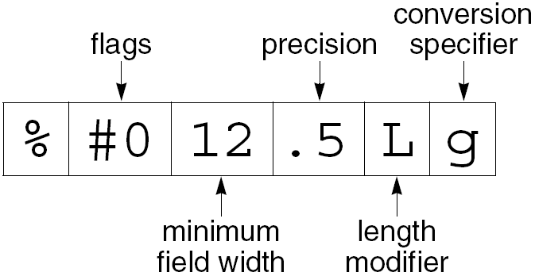
Specificatori di conversione
Uno specificatore di conversione è formato dal carattere % seguito da altri “oggetti” fino ad un massimo di 5
Questi possibili “oggetti” sono;

Slide 36
Specificatori di conversione
Flag | Significato
- | Allinea a sinistra all’interno del campo (default: allinea a destra)
+ | Fai precedere sempre il segno al numero (normalmente solo il segno – viene mostrato)
(spazio) | I numeri non negativi prodotti dalle conversioni con segno vengono preceduti da uno spazio (il flag + annulla il flag spazio)
# | Esplicita la base del numero: ottali iniziano con 0, esadecimali diversi da 0 con 0x e 0X. I numeri a virgola mobile hanno sempre il separatore decimale. Lascia gli zero di “riempimento a sinistra” per le conversioni g e G (nmero di cifre significative)
0 (zero) | I numeri vengono completati con degli 0 di “riempimento” per occupare tutta la dimensione del campo. Il flag viene ignorato se è stato specificato una conversione d,i,o,u,x,X o se è stata specificata la precisione

Slide 37
Specificatori di conversione
Larghezza minima (opzionale). Un valore che è più piccolo della larghezza minima verrà “allungato”
  di default con degli zero alla sinistra
Un valore che necessità di più caratteri userà più caratteri (è un minimo)
La larghezza minima è o un intero o il carattere*
  Se è * la larghezza viene ottenuta dall’argomento successivo

Slide 38
Specificatori di conversione
Precisione (opzionale). Il significato della precisione dipende dal tipo di conversione:
d, i, o, u, x, X: Numero minimo di cifre (vengono aggiunti zero di riempimento alla sinistra)
a, A, e, E, f, F: Numero di cifre dopo il punto decimale
g, G: Numero di cifre significative
s: Numero massimo di byte
La precisione è specificato con un punto (.) seguito da un intero o dal carattere asterisco (*)
  Se c’è * la precisione viene ottenuta dall’argomento seguente

Slide 39
Specificatori di conversione
Modificatore di lunghezza (opzionale). Indica che l’oggetto da visualizzare ha una lunghezza che è maggiore o minore del normale
  %d fa riferimento ad un valore int; %hd viene usato per visualizzare uno short int e %ld viene usato per visualizzare un long int.

Slide 40
Specificatori di conversione
Mod. | Conversione | Significato
hh† | d, i, o, u, x, X n | signed char, unsigned char signed char *
h | d, i, o, u, x, X n | short int, unsigned short int short int *
l (elle) | d, i, o, u, x, X N c s a, A, e, E, f, F, g, G | long int, unsigned long int long int * wint_t wchar_t * Nessun effetto
ll† | d, i, o, u, x, X n | long long int, unsigned long long int long long int *
j† | d, i, o, u, x, X n | intmax_t, uintmax_t intmax_t *
z† | d, i, o, u, x, X n | size_t size_t *
t† | d, i, o, u, x, X n | ptrdiff_t ptrdiff_t *
L | a, A, e, E, f, F, g, G | long double
†C99 only

Slide 41
Specificatori di conversione
Lettera | Significato
d, i | Converte un int in formato decimale
o, u, x, X | Converte un unsigned int usando la base 8 (o), la base 10 (u), o la base 16 (x, X). x usa a–f mentre X usa A–F
f, F† | Converte un double in forma decimale. Se non è specificata una precisione, usa 6 cifre dopo il punto
e, E | Converte un double in notazione scientifica; nell’ouput co sarà e o E
g, G | g converte un double all forma f (esponente < -4) o alla forma e. G fa lo stesso con F ed E.
a†, A† | Convere un double in notazione esadecimale scientifica: [-]0xh.hhhhp±d. a usa a–f; A usa A–F. La scelta di a o A determina anche x o X

Slide 42
Specificatori di conversione
Lettera | Significato
c | Stampa un int come un carattere
s | Scrive i caratteri della stringa puntata dall’argomento. Si ferma se raggiunge il numero di caratteri specificato dalla precisione oppure quando trova un il carattere di fine stringa (carattere nullo)
p | Converte un void * in un valore stampabile
n | L’argomento corrispondente deve puntare ad un oggetto di tipo int. Memorizza in questo oggetto il numero di caratteri stampati fino a quel momento; non produce nessun output
% | Scrive il carattere %

Slide 43
Specificatori di conversione (C99)
Nel C99 ci sono
  Ulteriori modificatori di lunghezza
  Ulteriori tipi di conversione
  La capacità di scrivere il valore “infinito” come NaN
  Supporto per i caratteri estesi
  Altre caratteristiche

Slide 44
Esempi di specificatori di conversione
Esempi dell’effetto dei modificatori per la conversione %d:
Specificatore Risultato quando Risultato quando
di conversione l’argomento è 123 l’argomento è –123
%8d •••••123 ••••-123
%-8d 123••••• -123••••
%+8d ••••+123 ••••-123
% 8d •••••123 ••••-123
%08d 00000123 -0000123
%-+8d +123•••• -123••••
%- 8d •123•••• -123••••
%+08d +0000123 -0000123
% 08d •0000123 -0000123

Slide 45
Esempi di specificatori di conversione
Altri esempio con il flag # per le conversioni o, x, X, g, e G:
Specificatore Risultato quando Risultato quando
di conversione l’argomento è 123 l’argomento è 123.0
%8o •••••173
%#8o ••••0173
%8x ••••••7b
%#8x ••••0x7b
%8X ••••••7B
%#8X ••••0X7B
%8g •••••123
%#8g •123.000
%8G •••••123
%#8G •123.000

Slide 46
Esempi di specificatori di conversione
Esempi con la dimensione minima e la precisione per la conversione %s:
Specificatore Risultato quando Risultato quando
di conversione l’argomento è l’argomento è
"bogus" "buzzword"
%6s •bogus buzzword
%-6s bogus• buzzword
%.4s bogu buzz
%6.4s ••bogu ••buzz
%-6.4s bogu•• buzz••

Slide 47
Esempi di specificatori di conversione
Esempi per la conversione %g che visualizza i numeri a volte come %e altre come %f:
Result of Applying %.4g
Number Conversion to Number
123456. 1.235e+05
12345.6 1.235e+04
1234.56 1235
123.456 123.5
12.3456 12.35
1.23456 1.235
.123456 0.1235
.0123456 0.01235
.00123456 0.001235
.000123456 0.0001235
.0000123456 1.235e-05
.00000123456 1.235e-06

Slide 48
Esempi di specificatori di conversione
Normalmente la dimensione minima e la precisione sono specificate come costanti nella stringa di formato
Si può usare il carattere * per specificarli come argomenti dopo la stringa di formato
Esempi di printf equivalenti fra loro:
printf("%6.4d", i);
printf("%*.4d", 6, i);
printf("%6.*d", 4, i);
printf("%*.*d", 6, 4, i);

Slide 49
Esempi di specificatori di conversione
Il vantaggio di usare * è che ci permette di specificare il valore anche con una macro (facilmente modificabile) :
printf("%*d", WIDTH, i);
… o come variabile se il valore dipende dall’esecuzione:
printf("%*d", page_width / num_cols, i);

Slide 50
Esempi di specificatori di conversione
La conversione %p viene usata per stampare un puntatore
printf("%p", (void *) ptr);
/* displays value of ptr */
I puntatori vengono normalmente visualizzati in notazione ottale o esadecimale

Slide 51
Esempi di specificatori di conversione
La conversione %n viene usata per sapere quanti caratteri sono stati stampati, fino a quel punto, dalla funzione
Ad esempio, dopo la seguente chiamata, il valore di len sarà 3:
printf("%d%n\n", 123, &len);

Slide 52
Le funzioni …scanf
fscanf e scanf leggono dati da un flusso di input, in accordo ad una stringa di formato che specifica la formattazione dei dati
Dopo la stringa di formato si devono specificare dei puntatori, ognuno dei quali servirà per memorizzare il dato corrispondente
I dati in input verranno convertiti in accordo alla stringa di formato
scanf("%d%d", &i, &j);

Slide 53
Le funzioni …scanf
scanf legge i dati da stdin, mentre fscanf legge i dati dal flusso indicato come primo argomento
scanf("%d%d", &i, &j);
/* reads from stdin */
fscanf(fp, "%d%d", &i, &j);
/* reads from fp */
Una chiamata a scanf è equivalente ad una chiamata a fscanf con stdin usato come primo argomento

Slide 54
Le funzioni …scanf
Le funzioni …scanf terminano prematuramente la propria esecuzione in caso di errori:
  Errore di input (non è possibile leggere ulteriori byte)
  Errore di formato (i dati in input non corrispondono alla stringa di formato)
Per il C99, un errore di input può essere causato anche da una codifica errata
  sono previsti caratteri “multi-byte”. Si ha un errore di codifica quando una sequenza di byte non corrispondene a nessun carattere multi-byte

Slide 55
Le funzioni …scanf
Le funzioni …scanf restituiscono un intero pari al numero di dati in input che è stato possibile assegnare ad altrettanti oggetti (variabili)
Restituiscono EOF se c’è un errore di input prima che si possa leggere un byte
Spesso si utilizzano cicli che controllano il valore di ritorno di scanf
Ecco un esempio di ciclo che legge un intero per ogni iterazione ed esce dal ciclo quando non riesce ad assegnare un valore:
while (scanf("%d", &i) == 1) {
…
}

Slide 56
Le stringhe di formato per …scanf
Le chiamate alle funzioni …scanf somigliano alle chiamate alle funzioni …printf
Tuttavia le funzioni …scanf funzionano in modo diverso
La stringa di formato specifica un “pattern” che sarà usato dalla funzione per leggere i dati in input
  Se l’input non corrisponde al formato, la funzione termina la sua esecuzione
  I caratteri di input che creano qusta non-corrispondenza vengono “rimessi” nel flusso di input e quindi saranno “letti” alla prossima richiesta da parte del programma

Slide 57
Le stringhe di formato per …scanf
Una stringa di formato per le funzioni …scanf può contenere 3 cose:
  Specificatori di conversione
  Caratteri “bianchi”
  Caraterri “non-bianchi”

Slide 58
Le stringhe di formato per …scanf
Specificatori di conversione. Sono simili a quelli delle funzioni …printf
La maggior parte degli specificatori buttano via eventuali caratteri “bianchi” all’inizio dell’input (le eccezioni sono %[, %c, e %n).
I caratteri “bianchi” successivi ad ogni singolo dato vengono lasciati nell’input e saranno letti dal successivo specificatore

Slide 59
Le stringhe di formato per …scanf
Caratteri “bianchi”. Uno o più caratteri bianchi in una stringa di formato corrispondono a zero o più caratteri bianchi nel flusso di input
Caratteri “non-bianchi”. Un carattere non bianco, diverso da %, corrsiponde allo stesso carattere nel flusso di input

Slide 60
Le stringhe di formato per …scanf
La stringa di formato "ISBN %d-%d-%ld-%d" specifica che l’input dovrà consistere di:
  i caratteri “I”, “S”, “B” e “N”
  eventualmente dei caratteri bianchi
  un intero
  il carattere “-”
  un intero (eventualmente preceduto da caratteri bianchi)
  il carattere “-”
  un intero long (eventualmente preceduto da caratteri bianchi)
  il carattere “-”
  un intero (eventualmente preceduto da caratteri bianchi)

Slide 61
Specificatori di conversione …scanf
Uno specificatore di conversione per …scanf consiste del carattere % seguito da:
  *
  Grandezza massima del campo
  Modificatore di lunghezza
  Specificatore del tipo di dati
* (facoltativo). Significa non assegnare il dato: un dato in input viene letto ma non viene assegnato a nessun oggetto
  I dati soppressi con * non vengono conteggiati nel valore di ritorno della funzione

Slide 62
Specificatori di conversione …scanf
Grandezza massima (facoltativo). Limita il numero di caratteri
  I caratteri bianchi ignorati all’inizio dell’input non vengono conteggiati
Modificatore di lunghezza (facoltativo). Indica che l’oggetto in cui il dato verrà memorizzato ha una lunghezza che è maggiore o minore di quella normale

Slide 63
Specificatori di conversione …scanf
Modificatore di lungheza | Carattere di conversione | Significato
hh† | d, i, o, u, x, X, n | signed char *, unsigned char *
h | d, i, o, u, x, X, n | short int *, unsigned short int *
l (ell) | d, i, o, u, x, X, n a, A, e, E, f, F, g, G c, s, or [ | long int *, unsigned long int * double * wchar_t *
ll† (ell-ell) | d, i, o, u, x, X, n | long long int *, unsigned long long int *
j† | d, i, o, u, x, X, n | intmax_t *, uintmax_t *
z† | d, i, o, u, x, X, n | size_t *
t† | d, i, o, u, x, X, n | ptrdiff_t *
L | a, A, e, E, f, F, g, G | long double *
†C99 only

Slide 64
Specificatori di conversione …scanf
Deve essere uno dei seguenti caratteri.
Carattere | Significato
d | Un intero decimale, l’argomento corrispondente deve deve essere un int *
i | Un intero, l’argomento corrispondente deve essere un int *. L’intero sarà considerato in base 8 se inizia con 0, in base 16 se inizia con 0x o 0X, altrimenti in base 10
o | In intero ottale, l’argomento corrispondente deve essere unsigned int *
u | Un intero decimale, l’argomento corrsipondente deve essere unsigned int *

Slide 65
Specificatori di conversione …scanf
Carattere | Significato
x, X | Un intero esadecimale, l’argomento corrispondente deve essere int *
a†, A†, e, E,f, F†, g, G | Un numero in verigola mobile, l’argomento corrispondente deve essere float *
c | Un carattere, oppure n caratteri dove n è il modificatore di lunghezza massima. L’argomento deve essere un puntatore ad un carattere o ad un array di caratteri.
s | Una sequenza di caratteri non-bianchi. Alla fine verrà aggiunto il carattere di fine stringa. L’argomento deve essere un puntatore ad un array di caratteri
[ | Stringa su un insieme di caratteri %[charset] Come %s ma i caratteri devono far parte dell’insieme charset
p | Puntatore nella forma in cui lo scrive la …printf. L’argomento deve essere void *
n | Numero di caratteri letti da …scanf fino a questo punto. L’argomento deve essere int*. Non viene consumato nessun carattere dall’input ed il valore di ritorno non è influenzato da questo assegnamento
% | %% permette di specificare il carattere % nella stringa di formato

Slide 66
Specificatori di conversione …scanf
I dati numerici possono sempre iniziare con il segno (+ o -).
I caratteri di conversione o, u, x, e X convertono i dati nei formati unsigned, quindi normalmente non vengono utilizzati per leggere numeri negativi

Slide 67
Specificatori di conversione …scanf
Il carattere di conversione [ è una versione un po’ più complicata (ma più flessibile) del carattere di conversione s
La forma completa è %[set] or %[^set], dove set è un insieme arbitrario di caratteri
%[set] corrisponde a sequenze di caratteri in set (detto anche scanset, insieme di scansione).
%[^set] corrisponde a sequenze di caratteri non in set Esempi:
%[abc] sequenze contenenti solo a, b, e c.
%[^abc] sequenze che non contengono a, b, o c.

Slide 68
Specificatori di conversione …scanf
Molti degli specificatori di conversione delle funzioni …scanf sono strettamente correlati alle funzioni numeriche in <stdlib.h>.
Queste funzioni convertono stringhe di caratteri (es "-297") nell’equivalente numero (–297).
Lo specificatore d, per esempio, cerca un segno facoltativo, + o -, seguito da cifre decimale; questo formato è lo stesso richiesto dalla funzione strtol

Slide 69
Specificatori di conversione …scanf
Corrispondenza fra specificatori …scanf e funzioni di conversioni da stringa a numero:
Convesione scanf Funzione di conversione numerica
d strtol, con parametro base=10
i strtol con parametro base=0
(che significa base 8,10 o 16)
o strtoul con parametro base=8
u strtoul con parametro base=10
x, X strtoul con parametro base=16
a, A, e, E, f, F, g, G strtod
  long strtol(const char * str, char ** endptr, int base);

Slide 70
Specificatori di conversione …scanf C99
C99 ha introdotto per gli specificatori di conversione delle funzioni scanf e fscanf:
  Nuovi modificatori di lunghezza
  Nuovi specificatori di conversione
  Capacità di gestire il “numero” infinito e NaN
  Il supporto per i caratteri multi-byte

Slide 71
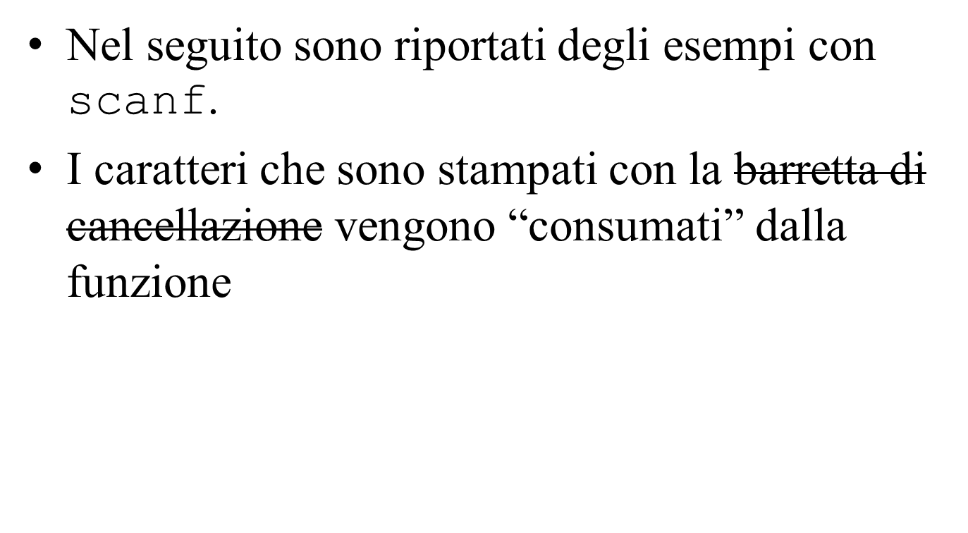
Esempi per scanf

Slide 72
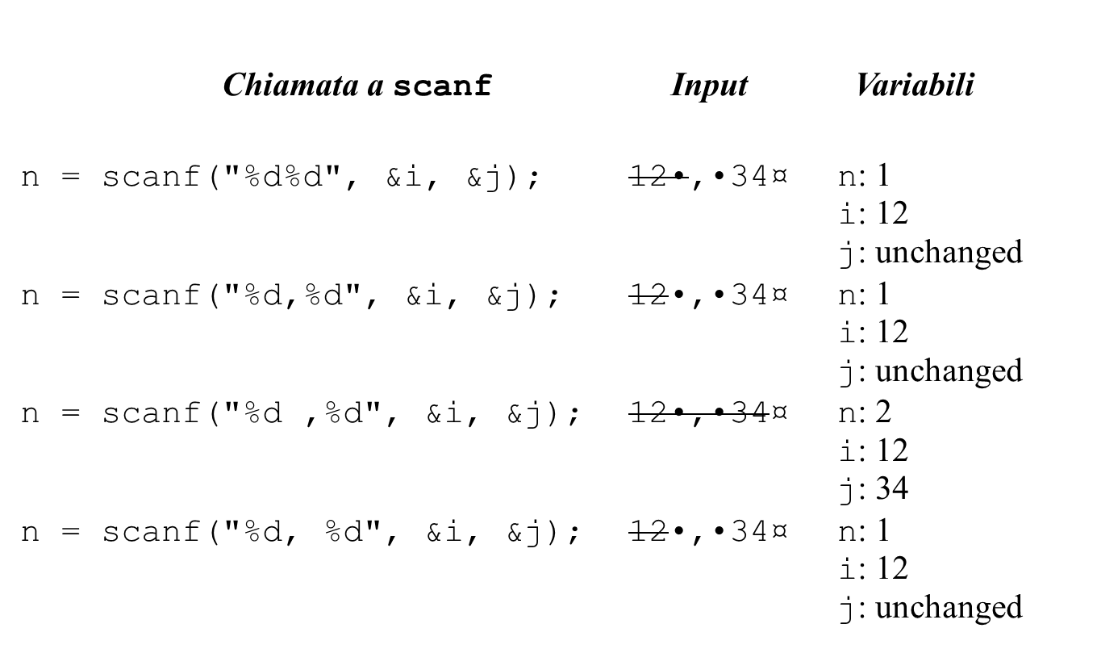
Esempi per scanf

Slide 73
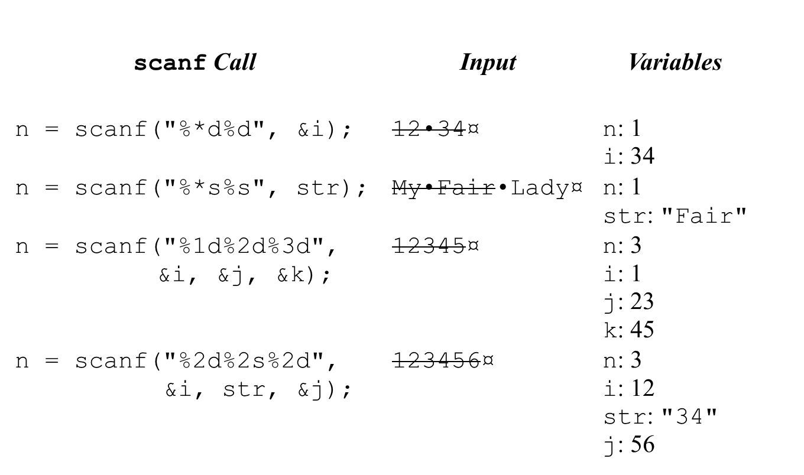
scanf Examples

Slide 74
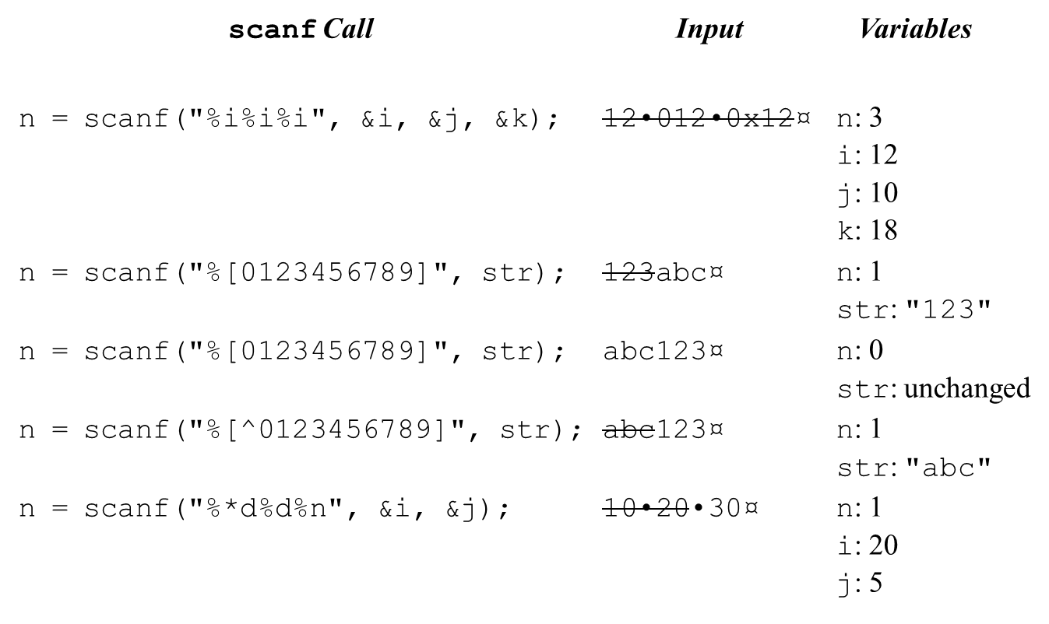
scanf Examples

Slide 75
EOF e condizioni di errori
Se chiediamo alle funzioni …scanf di leggere un certo numero n di dati, è intuitivo aspettarsi un valore di ritorno pari a n
Il valore di ritorno può essere minore di n se la funzioni non è riuscita ad assegnare tutti i valori a causa di:
  EOF (End-of-file). La funzione ha trovato il segnalatore di fine file nell’input
  Errore di lettura. La funzione non riesce a leggere altri caratteri dal flusso di input
  Manca corrispondenza di formato. L’input non corrisponde al formato

Slide 76
EOF e condizioni di errori
Ogni flusso ha due segnalatori ad esso associati: un segnalatore di errore ed un segnalatore di fine file
Questi indicatori vengono azzerati (FALSE) quando il file viene aperto
Se si arriva alla fine del fine viene attivato (TRUE) il segnalatore di fine file
Se si verifica un errore di input viene attivato il segnalatore di errore
  Tale segnaltore viene attivato anche quandi si verifica un errore di output
Una mancata corrispondenza con il formato non attiva nessun segnalatore

Slide 77
EOF e condizioni di errori
Le funzioni feof e ferror possono essere usate per controllare se si è verificata la condizione di errore
La chiamata feof(fp) restituisce un valore nonzero se il segnalatore EOF è stato attivato dalla precedente operazione sullo stream fp.
La chiamata ferror(fp) restituisce un valore nonzero se il segnalatore di errore di input è attivato

Slide 78
I/O per linee
Le funzioni di libreria del prossimo gruppo leggono e scrivono linee di caratteri
Queste funzioni sono usate principalmente con i file testuali, sebbene non sia vietato usarle anche per file binari

Slide 79
I/O Orientato alle Linee
char *fgets(char buffer[ ], int bufsize, FILE *infile);
legge una stringa dal file infile e la inserisce in buffer
legge bufsize caratteri, a meno che non incontri prima un carattere di fine riga
ritorna l’indirizzo di buffer oppure NULL se la lettura è fallita
int fputs(char buffer[ ], FILE *outfile);
scrive la stringa buffer sul file outfile inserendo un carattere di fine riga
ritorna il valore di EOF se la scrittura è fallita

Slide 80
Esempio: copia di file
#define MAXLINE 80
void copyFile(FILE *infile, FILE *outfile)
{
char buffer[MAXLINE];
while (fgets(buffer, MAXLINE, infile) != NULL)
fputs(buffer, outfile);
}

Slide 81
Funzioni di output
La funzione puts scrive una stringa di caratteri su stdout:
puts("Hi, there!"); /* writes to stdout */
Dopo aver scritto i caratteri della stringa la funzione puts aggiunge sempre il carattere new-line

Slide 82
Funzioni di output
fputs è una versione più generale di puts.
Il suo secondo argomento è un flusso sul quale scrivere l’output
fputs("Hi, there!", fp); /* writes to fp */
Diversamente da puts, la funzione fputs non aggiunge un carattere new-line (ovviamente se il carattere è presente nella stringa verrà scritto).
Entrambe le funzioni restituiscono EOF se su verifica un errore in scrittura; altrimenti restituiscono un numero non negativo

Slide 83
Funzioni di input
La funzione gets legge una linea di input da stdin:
gets(str); /* reads a line from stdin */
gets legge caratteri uno alla volta, li memorizza nell’array puntato da str, fino a quando legge un new-line character (che viene eliminato).
fgets è una versione più generale di gets che può leggere da un flusso qualsiasi
fgets è anche più sicura di gets, in quanto limita il numero di caratteri che possono essere memorizzati

Slide 84
Funzioni di input
Ecco una chiamata a fgets che legge una linea memorizzandola nell’array str:
fgets(str, sizeof(str), fp);
fgets leggerà caratteri fino a quando trova un new-line oppure fino a sizeof(str) – 1 caratteri.
Se si ferma perchè trova un new-line lo memorizza nella stringa

Slide 85
Funzioni di input
Sia gets che fgets restituisce un puntatore nullo se si verifica un errore di lettura oppure c’è la fine dell’input senza avere lette nessun carattere.
Altrimenti entrambe restituiscono il loro primo argomento, cioè un puntatore all’aray dove è stata memorizzata la stringa
Entrambe le funzioni memorizzano il carattere di fine stringa alla fine della stringa

Slide 86
Funzioni di input
fgets dovrebbe essere usata quasi sempre al posto di gets
gets è sicura solo quando la strina che si legge è più corta della grandezza dell’array dove la tringa verrà memorizzata
Quando non c’è tale garanzia (e normalmente non c’è) è preferibile usare fgets.
fgets leggerà da stdin se tale flusso viene usato come terzo argomento:
fgets(str, sizeof(str), stdin);

Slide 87
Lettura/Scrittura su file binari
necessità di leggere/scrivere dati di natura qualsiasi
copiare dati in file da memoria centrale e viceversa
assenza di conversioni
possibilità di leggere/scrivere dati strutturati definiti dal programmatore
lettura/scrittura bit a bit
memoria centrale
01100101
......
0
1
1
0
0
1
0
1
1
1
0
0
1
11001101
10100111
memoria di massa
00110101
01000110
01001001
10110010

Slide 88
Le funzioni fread() e fwrite()
size_t fread(void *buf, size_t nbyte, size_t num, FILE *infile);
nbyte è il numero di byte occupato da ciascun elemento da leggere in buf
num è il numero di elementi da leggere da infile
fread() restituisce il numero di elementi letti senza errori
  il valore restituito dovrebbe essere uguale a num: se è diverso, ci sono stati errori di lettura
infile deve essere aperto in lettura “rb”

Slide 89
Le funzioni fread() e fwrite()
size_t fwrite(void *buf, size_t nbyte, size_t num, FILE *outfile);
nbyte è il numero di byte occupato da ciascun elemento da scrivere in outfile
num è il numero di elementi contenuti in buf
fwrite() restit. il numero di elementi scritti senza errori
  il valore restituito dovrebbe essere uguale a num: se è diverso, ci sono stati errori di scrittura
outfile deve essere aperto in scrittura “wb”

Slide 90
I/O in blocchi
Le funzioni fread e fwrite permettono ad un programma di leggere e scrivere blocchi di dati in un solo colpo
fread e fwrite vengono usati principalmente per file binari sebbene—con accortenza—è possibile usarle anche per file testuali

Slide 91
I/O in blocchi
fwrite è progettata per copiare un array dalla memoria in uno stream
Gli argomenti di fwrite sono:
  L’indirizzo dell’array
  Grandezza di un singolo elemento dell’array (in bytes)
  Numero di elementi da scrivere
  Un puntatore a file
Una chiama a fwrite che scrive l’intero contenuto dell’array a:
fwrite(a, sizeof(a[0]),
sizeof(a) / sizeof(a[0]), fp);

Slide 92
I/O in blocchi
fwrite restituisce il numero di elmeneti effettivamente scritti
Questo numero sarà minore del terzo argomento se si verifica un errore

Slide 93
I/O in blocchi
fread leggerà gli elementi di un array da un flusso
Ecco una chiamata a fread che legge il contenuto di un file e lo memorizza nell’array a:
n = fread(a, sizeof(a[0]),
sizeof(a) / sizeof(a[0]), fp);
Il valore restituito da fread è il numero di byte effettivamente letto dall’input
Questo numero deve essere uguale al terzo argomento della funzione a meno che non si sia verificato un errore o il file sia finito

Slide 94
I/O in blocchi
fwrite è comoda per programmi che devono memorizzare dati in un file prima di terminare
Successivamente, il programma stesso (o anche un altro programma) potrà usare la fread per riportare i dati in memoria
I dati non devono essere necessariamente in una array
Ecco una chiamata a fwrite che scrive i dati di una struttura s nel file fp:
fwrite(&s, sizeof(s), 1, fp);

Slide 95
Esempio: salvataggio su file binario
typedef struct listel {
char nome[30];
char via[30];
char citta[30];
} listel;
void salva(struct listel lista[ ], int n)
{
FILE *outfile;
int i;
if (!(outfile = fopen(“lista.bin”, “wb”)) {
printf(“Errore in apertura file output.\n”);
return;
}
for (i=0; i<n; i++) {
if (lista[i].nome[0]) {
if (fwrite(&lista[i], sizeof(struct listel), 1, outfile) != 1) {
printf(“Errore di scrittura in file.\n”);
return;
}
}
}
fclose(outfile);
}

Slide 96
Esempio: lettura da file binario
typedef struct listel {
char nome[30];
char via[30];
char citta[30];
} listel;
void apriDaFile(struct listel lista[ ], int n)
{
FILE *infile;
int i;
if (!(infile = fopen(“lista.bin”, “rb”)) {
printf(“Impossibile aprire file input.\n”);
return;
}
for (i=0; i<n; i++) {
if (fread(&lista[i], sizeof(struct listel), 1, infile) != 1) {
if (feof(infile)) break;
printf(“Errore di lettura da file.\n”);
return;
}
}
fclose(infile);
}

